Slide 1
60
60
60
60
90
90
90
Lave linge slim
Dimensions moyennes L 60 x P 40/45 x H 85 cm

Slide 2
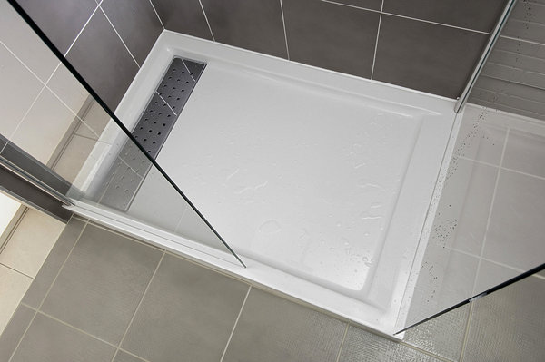
Un bac à douche de grandes dimensions en acryl extra-plat. Sa touche d’originalité, le vidage caché par une grille rectangulaire en inox. A partir de 279 € en 100 x 80 x ép. 8 cm. Néo. Lapeyre. www.lapeyre.fr

Slide 3
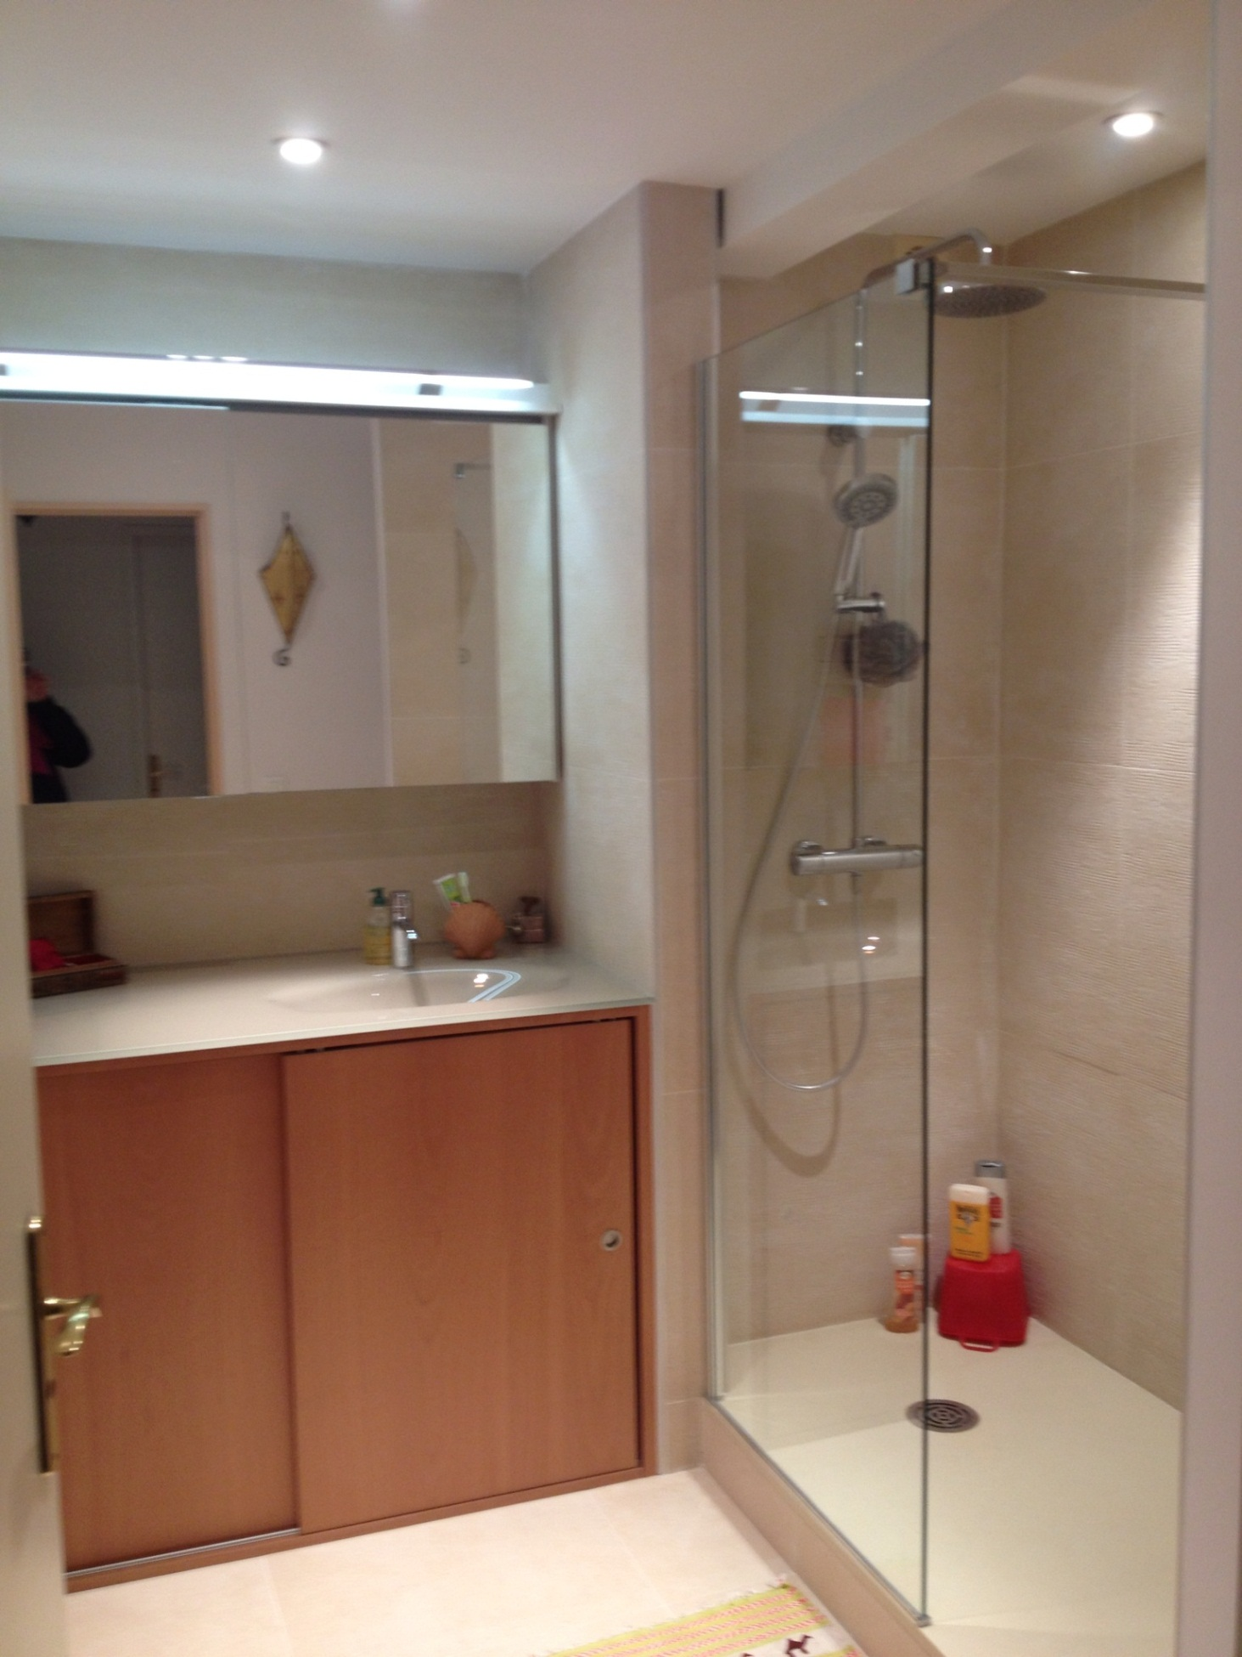

Slide 4
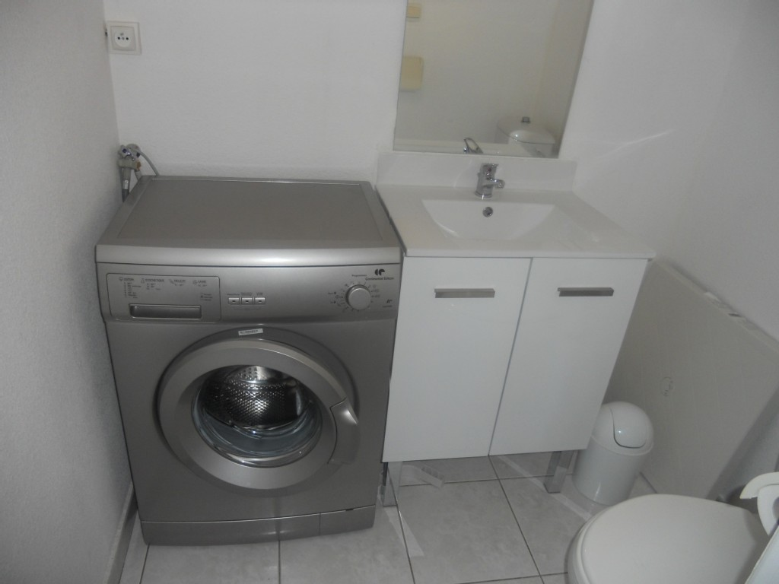

Slide 5
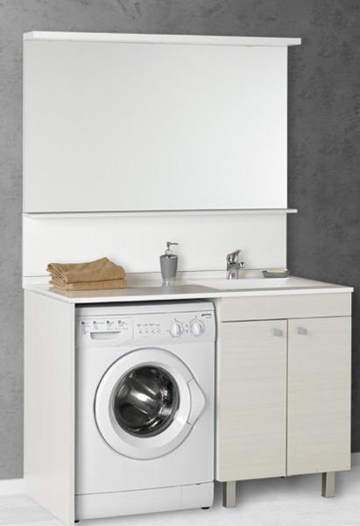

Slide 6
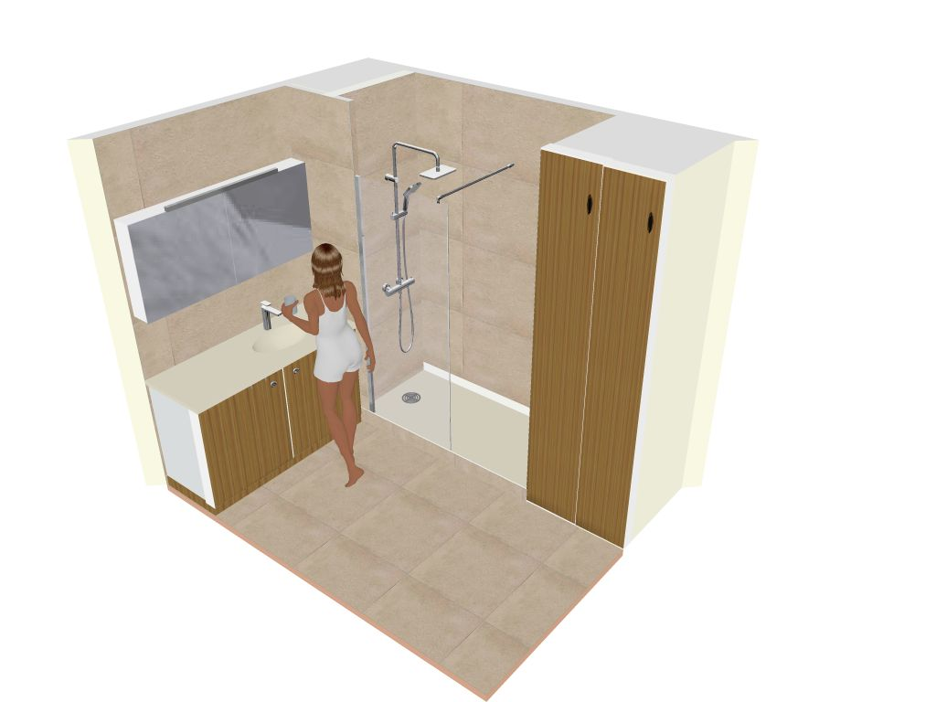

Slide 7
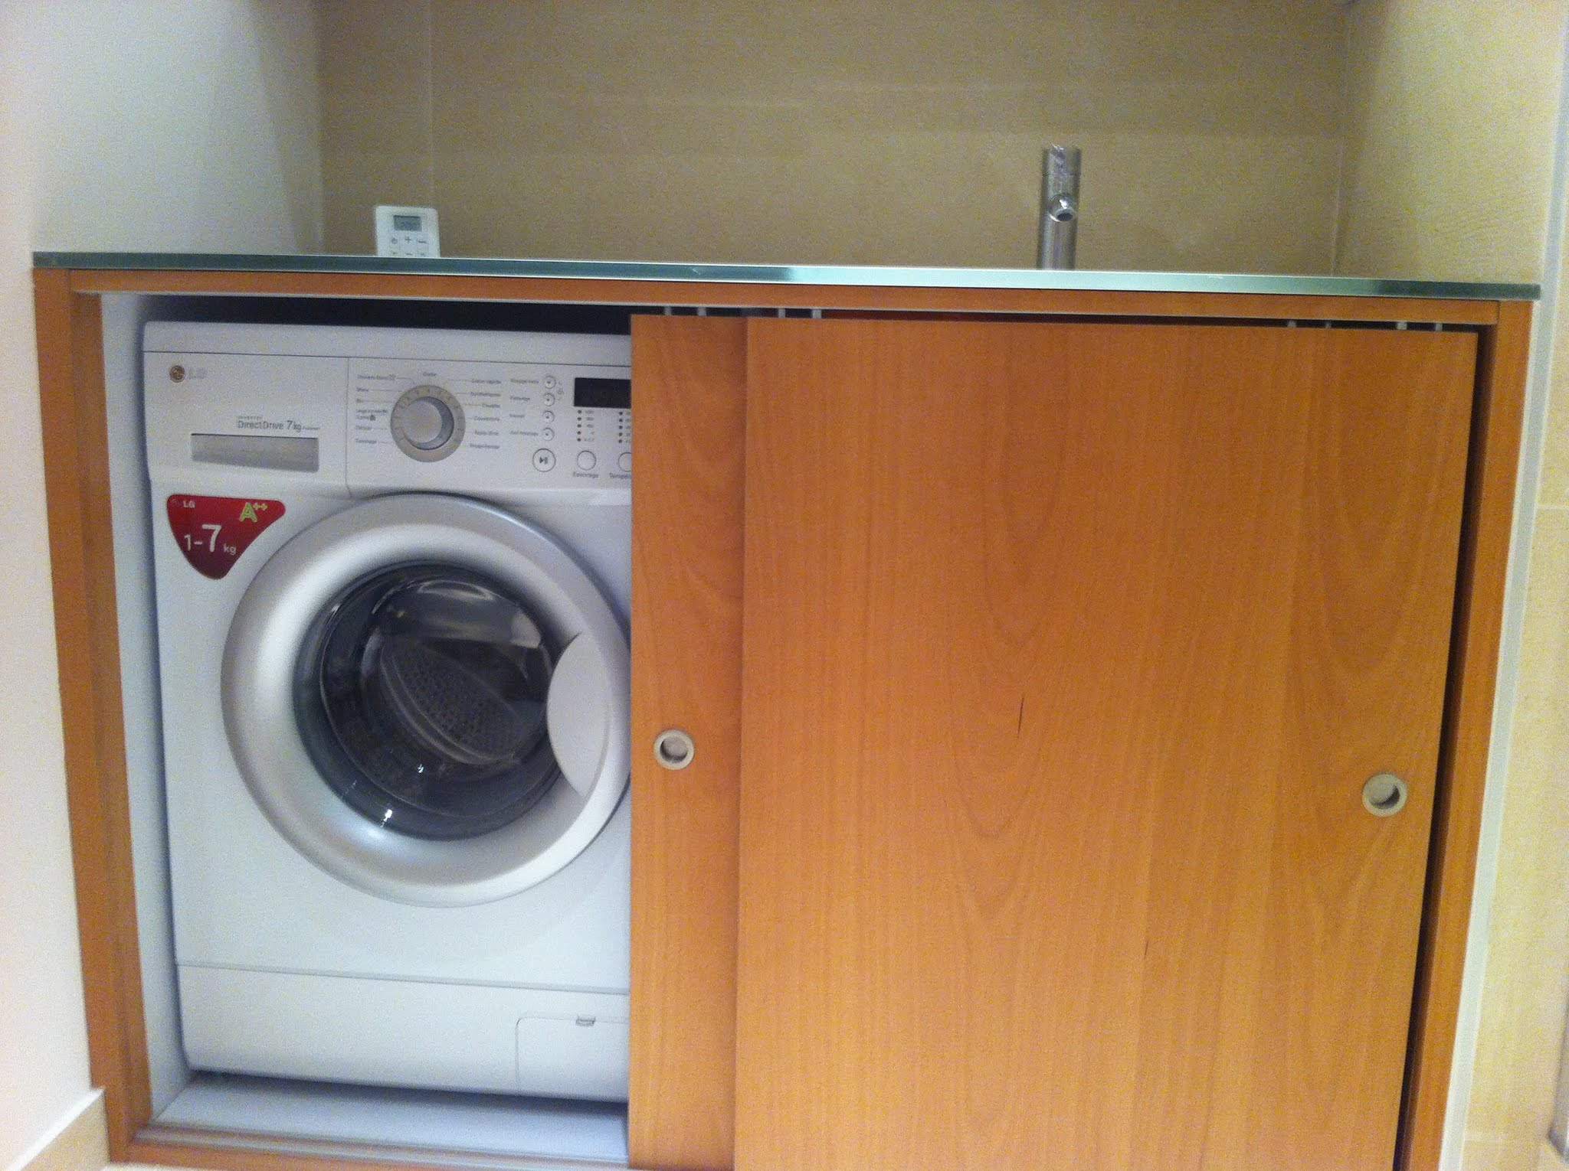

Slide 8
Rénovation d’une salle de bain avec lave-linge dans meuble vasque
ETS Robert CARRELAGE Mural/sol: Usine IMOLA, série Concrète 120x60cm et 60×60 ép: 10mm ROBINETTERIE : Usine Kludi, série Aqua-a RECEVEUR DOUCHE: Usine HIDROBOX 1600X800X30 beige PAROI FIXE : Usine VISMARA sèrie SK 1940X800 MEUBLE COMPLET: S/Mesure fait par (ETS PECQUEUR) coulissant + plan vasque moulé verre de l’usine ARTELINEA coloris beige Dim : 1350×700 SECHE SERVIETTE SOUFFLANT: Usine ACOVA sèrie Twist air pivotant

Slide 9
http://usdb.com.actilev.idline.fr/vasques/280-andernos-vasque-decale.html

Slide 10
http://www.plusdeplace.fr/fr/lavabos-vasques/52-plan-vasque-sur-machine-a-laver-praktik-w.html

